Slide 1
ASCE Library
美国土木工程学会数据库使用指南

Slide 2
目录
ASCE 学会和出版物简介
新平台的功能和检索技巧
作者和文献推荐
iGroup 提供的数据库资料

Slide 3
ASCE 学会和出版物简介

Slide 4
ASCE 学会——全球土木工程领域领导者
成立于1852年，是美国最早成立的科技类学协会之一（另一个是ASME），拥有150多年丰厚历史的国家专业工程师学会 。
服务于来自159个国家的近14万的专业会员，为会员提供各种在线培训和研讨会。
ASCE 是被美国国家标准研究所 (ANSI) 认证的学术组织。ASCE 的标准也被 ANSI 的 online document library 所引用。
Notes:
美国最早的全国性学会，同时期成立的还有美国建筑师学会、美国机械工程师学会。ASCE涵盖的学科相对更全面。

Slide 5
ASCE 下属技术部门
ASCE 拥有14万会员，其中 6200 多位土木工程师服务于 ASCE 的技术委员会。学会的技术活动委员会 (TAC) 下设 12 个部门或分会，举办会议并编撰会议录：
Aerospace Division (ASD) 航空航天部门
Committee on Metrication (COM) 公制计算委员会
Committee on Sustainability (CS) 可持续会员会
Council on Disaster Reduction (CDR) 减灾理事会
Energy Division (EYD) 能源部门
Geomatics Division (GMD) 地理测绘部门
Pipeline Division (PLD) 管线部门
Technical Council on Cold Regions Engineering (TCCRE) 极寒地区工程技术理事会
Technical Council on Computers and IT (TCCIT) 计算机和信息技术理事会
Technical Council on Forensic Engineering (TCFE) 工程法律事务理事会
Lifeline and Earthquake Engineering (TCLEE) 生命线工程和地震工程
Technical Council on Wind Engineering (TCWE) 风能工程技术理事会

Slide 6
ASCE 学会——土木工程师交流的平台
ASCE 每年举办 20 场左右的学术会议
ASCE 为美国土木工程师和勘测师开设认证和培训的课程
其中还有在线讲座（webinar）形式的课程，讲座主题从水处理技术到公路建设，涉及土木工程师的各种操作。
Notes:
Webinar不是免费的，详见http://www.asce.org/continuing-education/live-webinars/

Slide 7
ASCE 学会——全球最大的土工技术类出版社
出版物类型
学术期刊
会议录
学会杂志
电子图书
标准--online version not subscribed through iGroup
iGroup 代理
超过12万篇文章
Notes:
2016年起，用户亦可通过iGroup订购《土木工程》杂志回溯内容。电子书和标准不在订购范围之内。

Slide 8
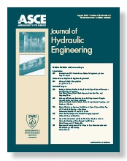
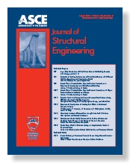
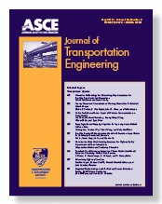
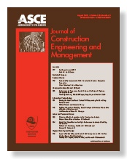
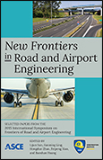
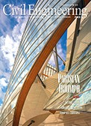
ASCE 出版物
iGroup 代理
36 种同行审阅期刊 （1983-present）
超过420卷会议录 （1996-present）
含近1,000篇文章的《土木工程》杂志回溯刊（2005-2016）
330多本电子图书（1985-present）

Slide 9
ASCE 期刊
36 种土木工程核心期刊，最早回溯之1983年，每年更新240多期。
其中27 种已被 SCI 收录，占总数约3/4。
由ASCE下属研究所管理和编辑，每篇文章都经过同行评审，注重实践价值
根据最新的期刊引用报告（ JCR ）：相较于2016年，2017年平均每本期刊IF增长率28.43%，并连续三年增长；有24种期刊的影响因子超过1，比2016年增加4种。
※ 详情可至iGroup公司网站下载数据库单页和期刊列表
Notes:
ASCE期刊影响因子较15年平均增长了24%。

Slide 10
ASCE 期刊——学科分布
地质技术
International Journal of Geomechanics | 《国际地质力学期刊》 | 月刊
Journal of Geotechnical and Geoenvironmental Engineering | 《土工技术与地质环境工程期刊》 | 月刊
工程力学
Journal of Engineering Mechanics | 《工程力学期刊》 | 月刊
Journal of Nanomechanics and Micromechanics | 《纳米力学与微观力学期刊》 | 季刊

Slide 11
数学
Journal of Surveying Engineering | 《测量工程期刊》 | 季刊
Journal of Computing in Civil Engineering | 《土木工程计算期刊》 | 双月刊
建筑施工
Journal of Performance of Constructed Facilities | 《竣工设施性能期刊》 | 双月刊
Practice Periodical on Structural Design and Construction | 《结构设计与施工实用期刊》 | 季刊

Slide 12
工程管理
Journal of Management in Engineering | 《工程管理期刊》 | 双月刊
Journal of Professional Issues in Engineering Education and Practise | 《工程教育与实践专业问题期刊》 | 季刊
Journal of Risk and Uncertainty in Engineering Systems, Part A: Civil Engineering | 《工程系统中的风险和不确定性，A辑：土木工程》 | 季刊
Legal Affairs and Dispute Resolution in Engineering and Construction | 《工程建设中的法律事务和纠纷解决》 | 季刊
Notes:
《工程系统中的风险和不确定性，A辑：土木工程》是2015年新刊之一，与ASME（美国机械工程师学会）的《工程系统中的风险和不确定性，A辑：机械工程》共享一个编委会。
《工程领导和管理期刊》不在其列，因为它已经在2013年停刊，但2001至2013年的内容仍可在线访问。

Slide 13
结构工程
Journal of Bridge Engineering | 《桥梁工程期刊》 | 双月刊
Journal of Pipeline Systems Engineering and Practice | 《管道系统工程和实践》 | 季刊
Journal of Structural Engineering | 《结构工程期刊》 | 月刊
Practice Periodical on Structural Design and Construction | 《结构设计与施工实用期刊》 | 季刊

Slide 14
交通运输
Journal of Infrastructure Systems | 《基础设施系统期刊》 | 季刊
Journal of Transportation Engineering, Part A: System——2017年更名 | 《运输工程期刊，A辑：系统》 | 月刊
Journal of Urban Planning and Development | 《城市规划与发展期刊》 | 季刊
Journal of Highway and Transportation Research and Development, English Edition | 《公路交通科技》英文版 | 季刊
Journal of Transportation Engineering, Part B: Pavements——2017年新刊 | 《运输工程期刊，B辑：路面》 | TBD
Notes:
《公路交通科技》中文版由中国交通部主办，英文版于2013年年底加入ASCE平台。
2017年《运输工程期刊》更名为《运输工程期刊，A辑：系统》，重点研究空路、海陆和陆路的运输系统。

Slide 15
建筑学
Journal of Composites for Construction | 《建筑复合材料期刊》 | 双月刊
Journal of Construction Engineering and Management | 《建筑工程与管理期刊》 | 月刊
Journal of Materials in Civil Engineering | 《土木工程材料期刊》 | 月刊
Journal of Architectural Engineering | 《建筑工程期刊》 | 季刊

Slide 16
环境工程和水资源
Journal of Environmental Engineering | 《环境工程期刊》 | 月刊
Journal of Hydraulic Engineering | 《水力工程期刊》 | 月刊
Journal of Hydrologic Engineering | 《水文工程期刊》 | 月刊
Journal of Irrigation and Drainage Engineering | 《灌溉与排水工程期刊》 | 月刊
Journal of Water Resources Planning and Management | 《水资源规划与管理期刊》 | 月刊
Journal of Sustainable Water in the Built Environment | 《建成环境中的可持续用水》 | 季刊
Notes:
《建成环境中的可持续用水》是2015年新刊，探讨建成环境、建筑物和景观中的用水成本问题。

Slide 17
其他方面的研究
Journal of Waterway, Port, Coastal, and Ocean Engineering | 《航道、港口、海岸与海洋工程期刊》 | 双月刊
Journal of Aerospace Engineering | 《航天工程期刊》 | 双月刊
Journal of Cold Regions Engineering | 《寒区工程期刊》 | 季刊
Journal of Energy Engineering | 《能源工程期刊》 | 双月刊
Natural Hazards Review | 《自然公害评论》 | 季刊
Practice Periodical of Hazardous,Toxic & Radioactive Waste Management | 《危险性、毒性和放射性废物管理实用期刊》 | 季刊

Slide 18
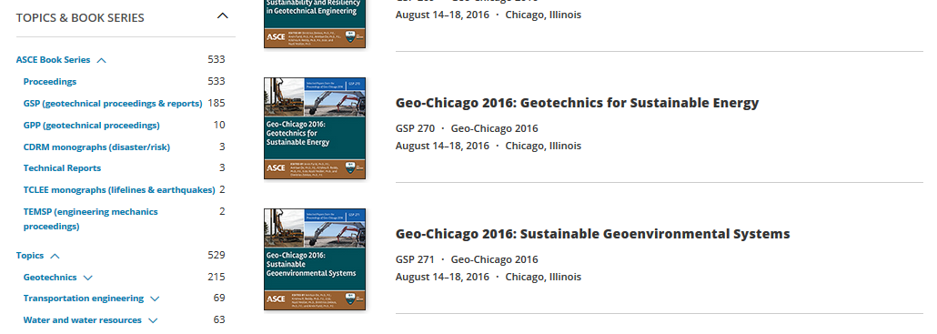
ASCE 会议录
2004 年秋季上线，最早回溯到1996年。
收录420 多卷、近50,000 篇会议录，并以每年20多卷的速度更新。
宜按会议录主题 (topics) 浏览

Slide 19
ASCE 会议录
超过30个会议录主题
会议录主题 | 会议录卷数
航天工程 建筑工程 桥梁 职业发展 海岸工程 寒区工程 土工中的计算机技术 施工工程 防灾减灾 能源 工程力学 环境工程 鉴证工程 测绘 地质技术 海洋工程 | 15 7 33 33 51 7 39 85 49 9 5 64 20 2 214 30
※ 数据形成时间
2016年年底
Notes:
近年，海洋工程、海岸工程和寒区工程主题的会议录增长迅速，这恰与我国海洋强国的发展战略符合。
因为ASCE每年在全球举办多场地质大会（GeoCongress），会议录中存在大量地质技术主题相关的文章。

Slide 20
ASCE 会议录
超过30个主题
会议录主题 | 会议录卷数
建筑史 基础建设管理 生命线系统 建筑材料 路面 管线 港口建设 风险管理 结构工程 可持续发展 交通运输 隧道和地下施工 城市规划和发展 水资源管理 航道 | 21 53 5 39 112 21 10 13 61 43 86 44 27 66 30
Notes:
一个会议有不止有一个主题，因此会议数量可能有重叠。

Slide 21
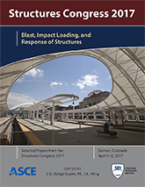
ASCE 会议录—知名学术会议
CICTP（国际交通科技年会）
ICCREM（建设与房地
产管理国际学术研讨会）
Structure Congress
（结构大会）
Notes:
一个会议有不止有一个主题，因此会议数量可能有重叠。

Slide 22
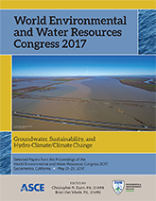
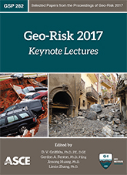
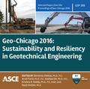
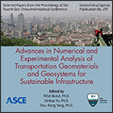
ASCE 会议录—知名学术会议
WEWRG（世界环境
和水资源大会）
GSP系列会议
Notes:
一个会议有不止有一个主题，因此会议数量可能有重叠。

Slide 23
《土木工程》杂志
2016年，《土木工程》杂志回溯内容在ASCE数据库上线。
目前包括杂志于2005~2016发表的1,000多篇文章及高清插图。
带您回顾近年来优秀建筑项目和结构、司法事件、技术成果和职业伦理问题。
全球发行量最大的工程类杂志，全球有140,000名工程师已订阅纸刊。
Notes:
数据库可访问到当年的前一年，即2017年可以访问到2016年内容。
现刊部分可以在ASCE学会的杂志版块访问：http://www.asce.org/CEMagazine/。

Slide 24
ASCE电子图书—new for 2018!
2018年起ASCE电子书开放国内用户购买。
没有强制性的DRM（数字版权管理措施）；提供MARC记录。
体裁多样：技术报告、名人传记、历史纪实、经验总结、操作指南、职场策略 & 会议录和电子书的投稿指南。
涉及建筑物设计、灾后重建、道路建设、管线工程、城市基建、环境和水资源规划（包括堤坝和港口建设）等话题。
Notes:
数据库可访问到当年的前一年，即2017年可以访问到2016年内容。
现刊部分可以在ASCE学会的杂志版块访问：http://www.asce.org/CEMagazine/。

Slide 25
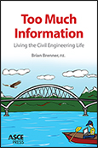
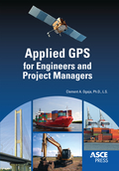
ASCE电子图书—new for 2018!
ASCE Press系列——职业伦理、工作技巧
Notes:
数据库可访问到当年的前一年，即2017年可以访问到2016年内容。
现刊部分可以在ASCE学会的杂志版块访问：http://www.asce.org/CEMagazine/。

Slide 26
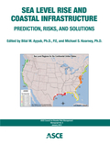
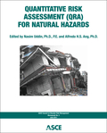
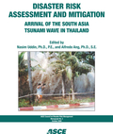
ASCE电子图书—new for 2018!
CDRM Monograph系列——灾害预警措施
Notes:
数据库可访问到当年的前一年，即2017年可以访问到2016年内容。
现刊部分可以在ASCE学会的杂志版块访问：http://www.asce.org/CEMagazine/。

Slide 27
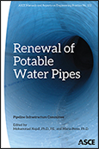
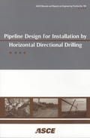
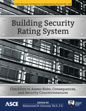
ASCE电子图书—new for 2018!
Manual of Practice系列——操作方法的指导性手册
Notes:
数据库可访问到当年的前一年，即2017年可以访问到2016年内容。
现刊部分可以在ASCE学会的杂志版块访问：http://www.asce.org/CEMagazine/。

Slide 28
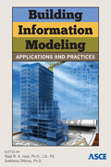
ASCE电子图书—new for 2018!
Technical Reports系列——调查问题、总结方法
Notes:
数据库可访问到当年的前一年，即2017年可以访问到2016年内容。
现刊部分可以在ASCE学会的杂志版块访问：http://www.asce.org/CEMagazine/。

Slide 29
新平台的功能和检索技巧

Slide 30
ASCE 数据库平台概况
2017年起 ASCE 使用自己设计的数据库平台，收录其所有电子出版物。
全球最大的土木工程资源库。
中国机构用户最多可访问 12 万篇文献（期刊、会议录、杂志、图书）。
2016 年全年中国高校用户下载量超过 87万。
在全球范围产生每月50万次的下载量。
用户可以下载整卷会议录的PDF全文了。
http://ascelibrary.org

Slide 31
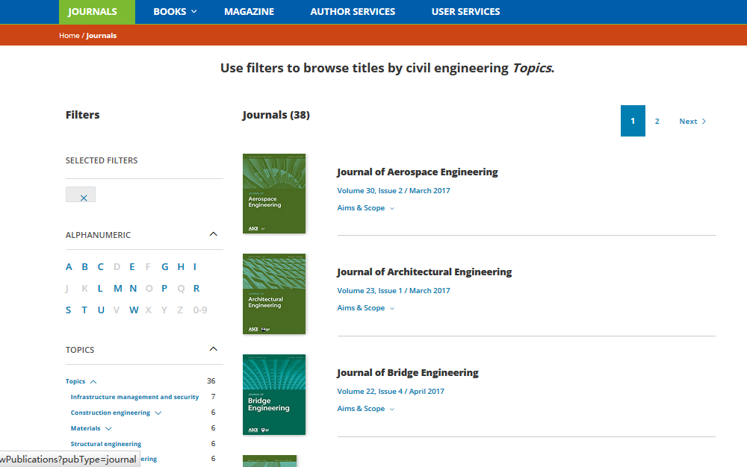
基本功能
A. 期刊主页
选择查看单本期刊的主旨和研究范围
使用TOPIC选项筛选期刊

Slide 32
以《水资源规划与管理期刊》 主页为例
点击展开所有卷期
了解该期刊的基本研究范围以及编辑队伍
主编精选文章（非OA）
主题文集
征稿信息
Notes:
1983年前创刊的期刊，仅能访问到它1983年以来的全部卷期。

Slide 33
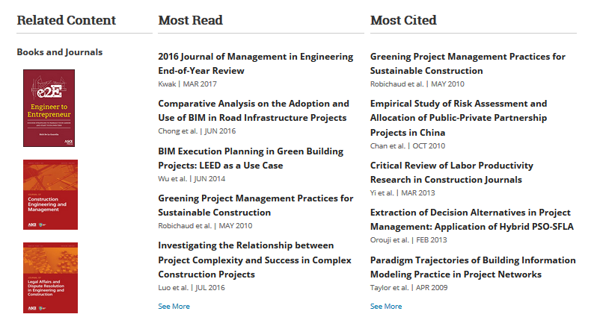
下载次数最多的文章
被引用次数最多的文章
与该期刊相关的其他刊和电子书

Slide 34
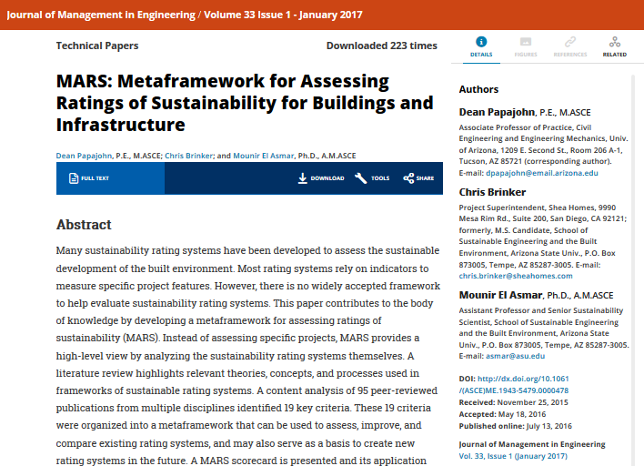
基本功能
B. 期刊全文页面
返回目录页
文章被下载次数
点击此处打开HTML格式全文
作者单位信息和联系方式
Notes:
2005年之后发表的文章，有HTML、普通PDF和互动式PDF三种格式的全文。
2005年前的文章只有普通PDF和互动式PDF两种格式全文。
会议录文章都没有HTML格式全文。

Slide 35
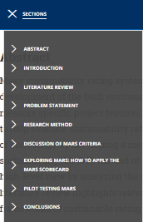
查看参考文献
查看文章的被引用情况和相关话题的推荐文章
选择文章的各部分浏览

Slide 36
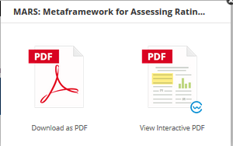
下载PDF格式全文
打开普通PDF或互动式PDF格式全文

Slide 37
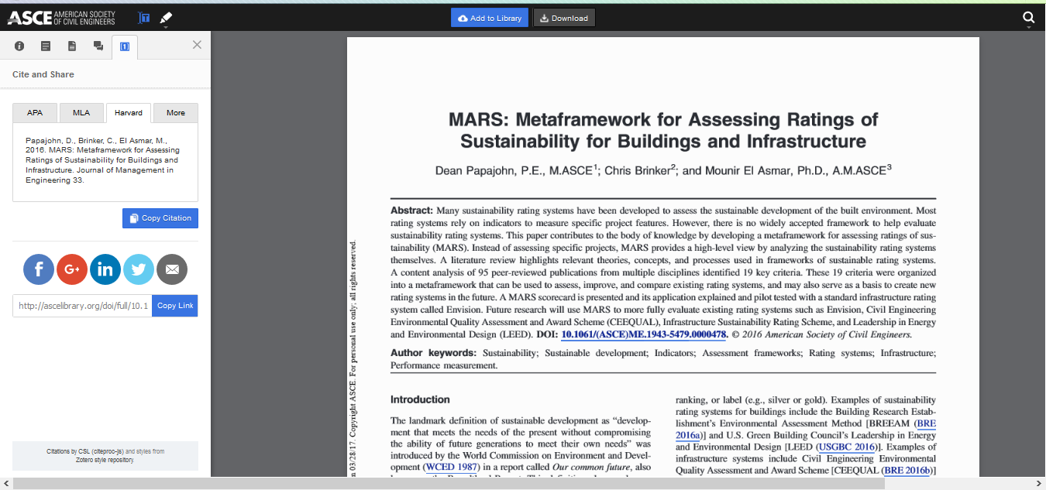
标记和添加批注的工具
导入账号的收藏夹
在文中检索
直接拷贝引文信息到自己的论文中
Notes:
打开互动式PDF就相当于打开一个独立的Adobe Reader的窗体

Slide 38
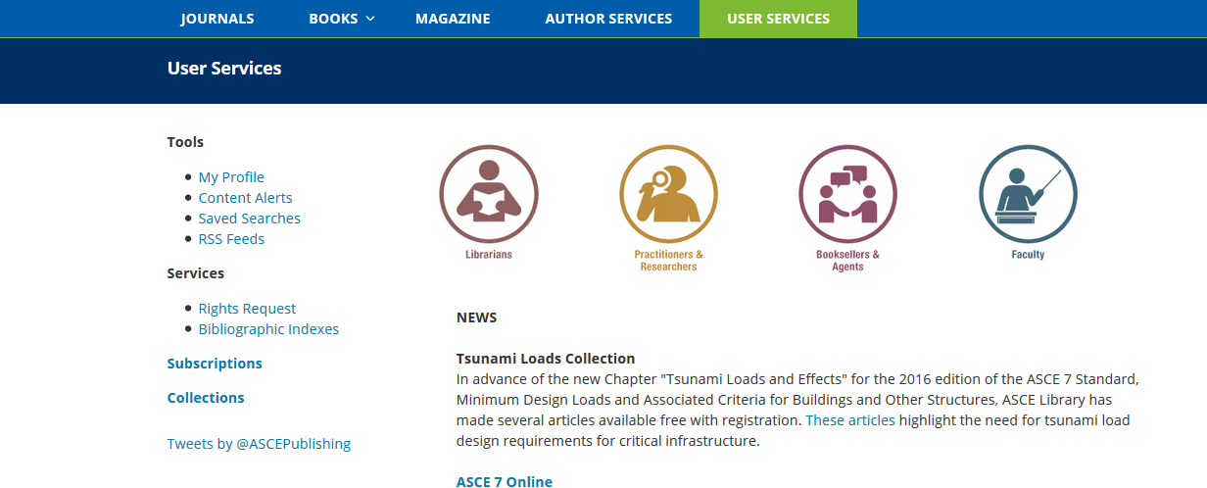
使用技巧
A. 设置邮件提醒
在用户服务板块下操作
点击‘内容提醒’

Slide 39
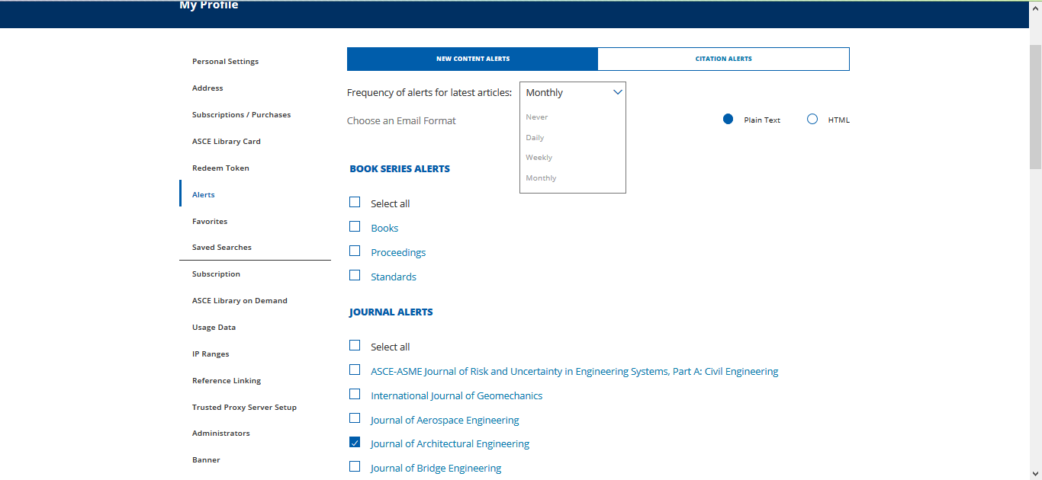
选择提醒内容的类型：新发表的文章或某篇文章的被引用情况
选择邮件提醒频率
选择您关注的出版物

Slide 40
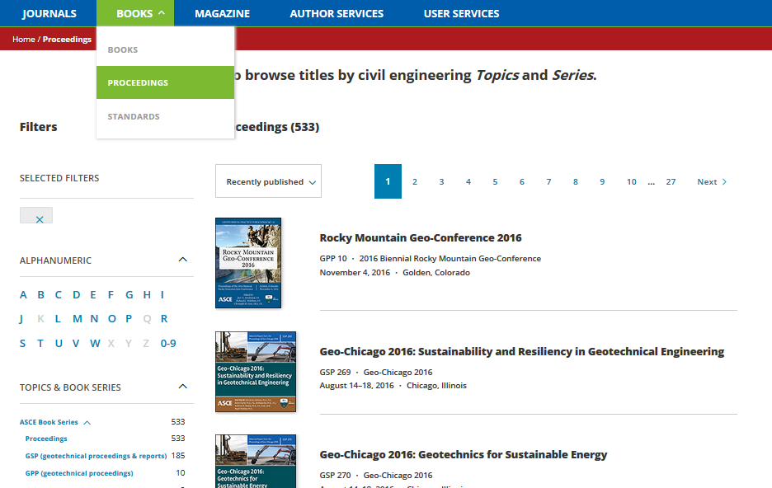
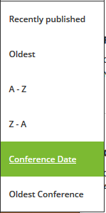
使用技巧
B. 会议录的浏览技巧
建议您按照会议召开日期排序

Slide 41
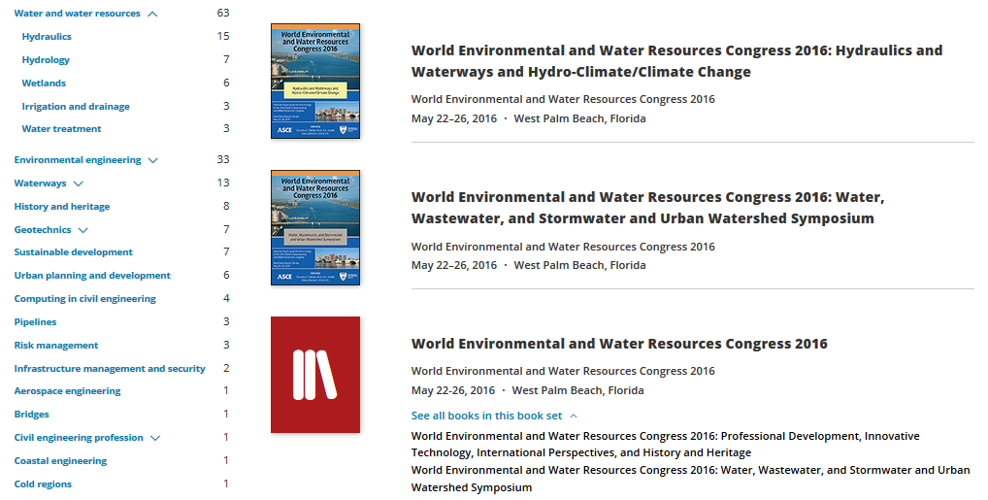
使用技巧
B. 会议录的浏览技巧
按TOPIC筛选会议录
同一次会议的会议录按议程主题编成若干卷，可在红色标记下看见总目录

Slide 42
使用技巧
C. 如何缩小检索范围？
在快速检索栏中输入文体标记词，例如survey、review、report或study。

Slide 43
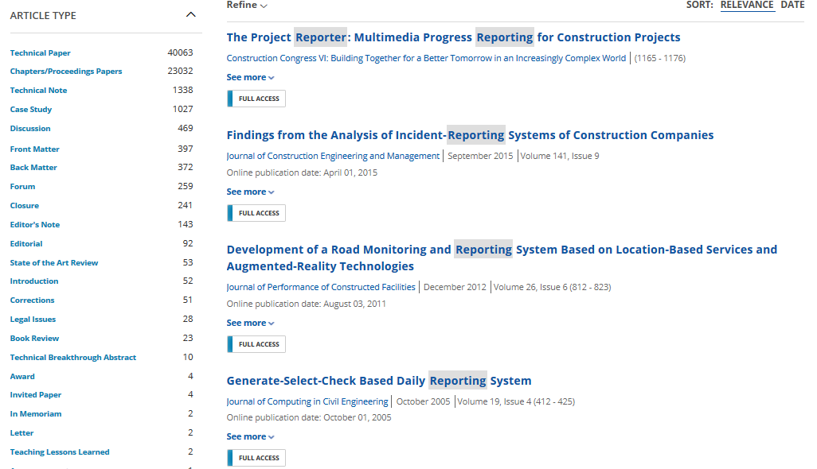
在一次检索结果中筛选体裁
点击Refine，可找到用过的检索式

Slide 44
ASCE的常见期刊文章体裁有哪些？
Research Article 研究论文
Primary Opinion 原始观点
Case Report 案例报告
Brief Report 快报
Book Review 书评
Discussion 会议或讨论的结果
Chapter 会议录和电子书
Prelim 序言或目录的检索结果
Editorial 编者的话（介绍某期刊新一年发展方向和新编委成员）

Slide 45
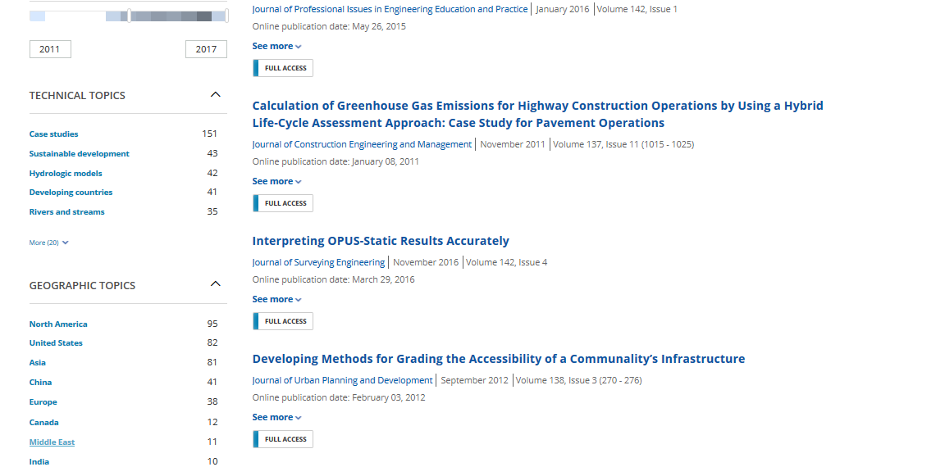
选择深色区间的发文年份，有利于找到受关注度高的成熟研究成果
选择与您所在单位有合作项目的国家或地区
凡带有“全文访问” 标识的检索结果，都是您所在单位已订购的内容

Slide 46
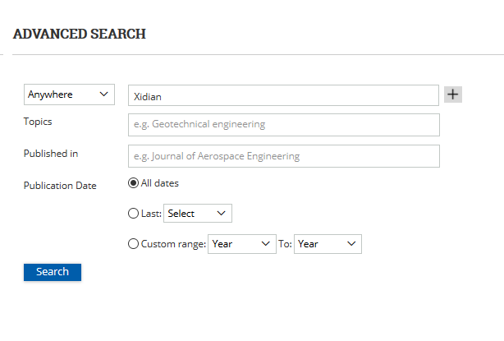
使用技巧
C. 如何检索作者单位？
新平台取消了按作者单位检索的选项，怎么办？
不用担心，iGroup帮您总结了两种办法。
在Anywhere选项下检索作者单位名称中比较有特色的词或词组
z.B：Xidian=西安电子科技大学

Slide 47
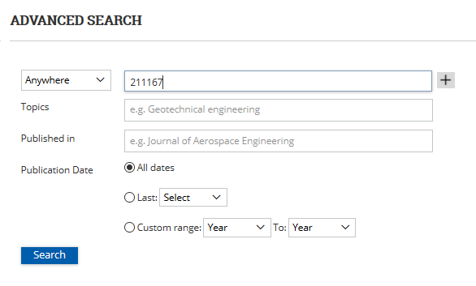
或检索学校的邮政编码
z.B：211167=南京工程学院

Slide 48
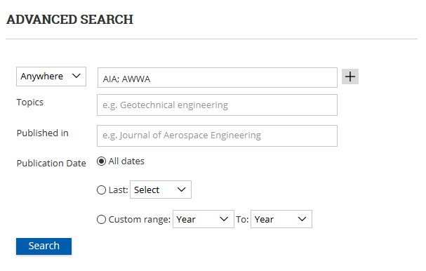
另外，检索相关行业学协会的名称，可以找到研究人员对行业标准的解读和运用。
z.B.：AIA=美国建筑师协会
AWWA=美国用水协会

Slide 49
文章和作者推荐

Slide 50
《工程技术与地质环境工程杂志》
2015年下载量最高的三篇文章
Modulus-Suction-Moisture Relationship for Compacted Soils in Postcompaction State
《压实后状态下压实土壤的Suction-Moisture模量关系》
作 者：威斯康辛大学土木和环境工程系教授T. B. Edil、P. J. Bosscher
下载量：100 +
Simplified Approach for the Seismic Response of a Pile Foundation
《检测打桩地基地震反应的简化手段》
作 者：卡塔尼亚大学土木和环境工程系教授Francesco Castelli、Michele Maugeri
下载量：100+
Axial Compression of Footings in Cohesionless Soils. II: Bearing Capacity
《无粘性土壤中墩基的轴向挤压力，II：承载量》
作 者：康奈尔大学土木和环境工程学院教授Fred H. Kulhawy
下载量：60 +

Slide 51
《国际地质力学杂志》
2015年下载量最高的三篇文章
Numerical Simulation of the Behavior of Geocell Reinforced Sand in Foundations
《地基中加筋砂土作用的数值模拟》
作 者： 印度科学研究院土木工程系副教授G. Madhavi Latha
下载量：110 +
Discrete Element Method Simulations of the Critical State of a Granular Material
《颗粒材料临界状态的离散单元法模拟》
作 者：新墨西哥大学土木工程系教授Tang-Tat Ng
被引用量：50 +
Vertical Uplift Capacity of Equally Spaced Horizontal Strip Anchors in Sand
《沙中的等距水平带锚的垂直提升能力》
作 者：印度科学研究院土木工程系讲师Jyant Kumar2
被引用量：40 +
Notes:
快来检索这些文章的title和author吧

Slide 52
知名作者&编审
Jonathan D. Bray 教授、美国工程院院士
Affiliation：加州大学伯克利分校地质工程
Research interest：地震工程中表面断裂、液化和地震滑坡的缓解技术；灾害响应措施
Reviewer for：Journal of Geotechnical and Geoenvironmental Engineering, ASCE
Publication title & link：
Selection of Near-Fault Pulse Motions (2014) 《近断层脉冲型地震动精选案例》
http://dx.doi.org/10.1061/(ASCE)GT.1943-5606.0001129
Centrifuge Tests of Adjacent Mat-Supported Buildings Affected by Liquefaction (2014) 《地面液化中毗邻沉淀垫式地基楼房的离心测试》 http://dx.doi.org/10.1061/(ASCE)GT.1943-5606.0001253

Slide 53
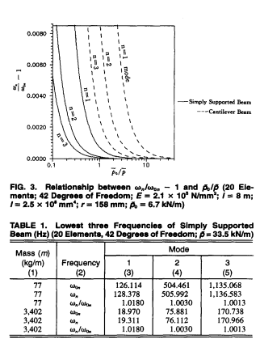
知名作者&编审
朱晞 教授
Affiliation：北京交通大学（原名北方交通大学）土木工程学院
Research interest：国内桥梁抗震领域的顶尖专家
Publication title & link：
Analysis of Effect of Dead Loads on Natural Frequencies of Beams Using Finite-Element Techniques (1996) 《利用有限元技术分析恒载对梁固有振频的作用》 http://dx.doi.org/10.1061/(ASCE)0733-9445(1996)122:5(512)

Slide 54
孙立军 教授
Affiliation：同济大学交通运输学院院长
Research interest：上海道路设施管理、路面结构与材料的顶尖专家
Publication title & link：
New Frontiers in Road and Airport Engineering (2015) 2015年上海“国际道路和机场工程前沿研讨会”会议录由以孙教师为首的同济大学教授主持编写 http://dx.doi.org/10.1061/9780784414255
Notes:
ASCE 2017年推出的新刊《交通工程期刊，part B：路面》正是孙教师的研究方向。相关介绍见同济大学新闻http://news.tongji.edu.cn/classid-18-newsid-156-t-show.html

Slide 55
以下标志建筑和检索词给你灵感：
本关西国际机场 (Osaka Bay; airport Japan)
美国洲际公路系统 (Interstate Highway ; US highway)
美国金门大桥 (Golden Gate; bridge AND wind; bridge AND resonance)
英吉利海峡隧道及其铁路 (chunnel; Eurotunnel rail)
巴拿马运河(Panama Canal; navigation)
美国胡佛大坝 (Hoover Dam; dam design)
卫生填埋和固体废物处置法 (sanitary landfill; solid waste; waste disposal)
美国芝加哥污水处理系统 (Chicago wastewater; drainage)
加州分供水系统 (California AND water; water supply; water distribution)
美国帝国大厦 (Empire State Building; skyscraper)
更多典范的建筑实例可至ASCE学会网站查看http://www.asce.org/landmarks
Notes:
ASCE于1999年评选的二十世纪十大工程杰作，ASCE期刊、会议录中有与这些工程相关文章

Slide 56
iGroup 提供的数据库资料

Slide 57
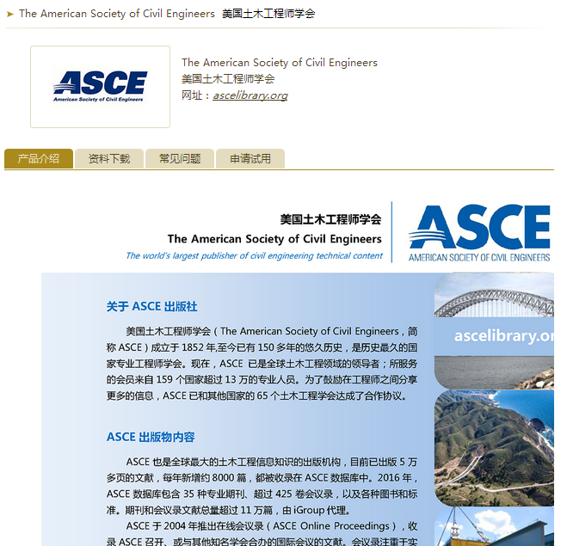
1. 进入iGroup官网
“产品与服务”板块，或在新闻中心搜索ASCE

Slide 58
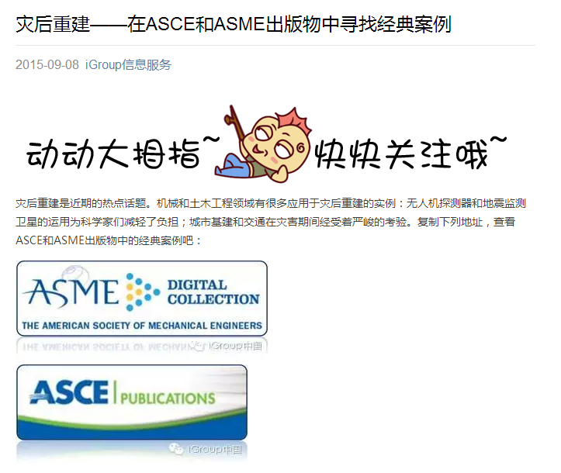
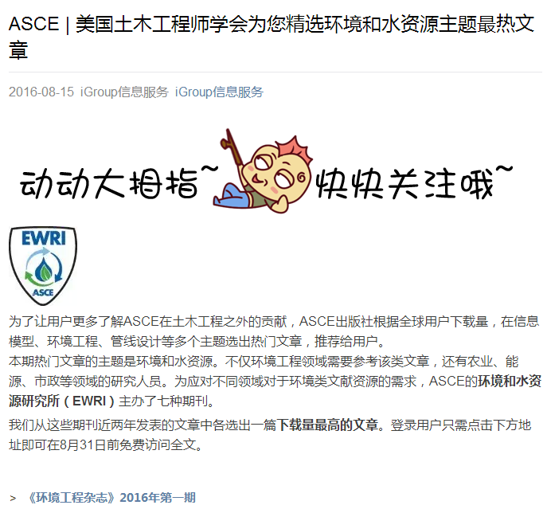
2. 添加iGroup微信，查看更多数据库资讯。

Slide 59
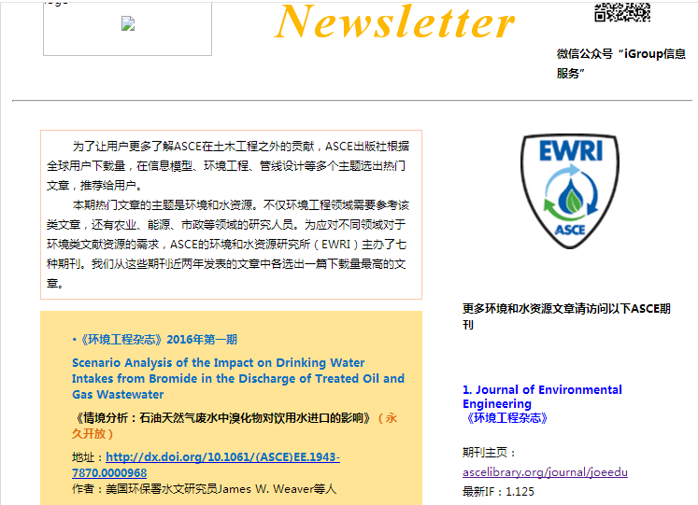
3. iGroup 发送 Newsletter 给订购和试用高校的馆员。

Slide 60
查看 ASCE期刊、会议录、CEM杂志回溯和电子图书，请访问http://ascelibrary.org/
查看 CEM杂志现刊，请访问http://www.asce.org/cemagazine/
ASCE出版物数据库在中国由 iGroup 公司独家代理
http://www.igroup.com.cn
获取更多信息请关注
iGroup中国微信公众号
任 彦（Maryann Ren）
ASME\ASCE\SPIE
电话：021-64454595-8023
传真：400 887 5666-810259
邮件：maryann@igroup.com.cn
Thanks for Watching

